Slide 1
Навколишній світ та інформація
За програмою нової української школи
2клас
Вчитель:Шаргородська Євгенія Андріївна

Slide 2
-Добрий день!
На вас чекає гарний день.
Бачу, всі веселі і здорові
До уроку всі готові!

Slide 3
Вправа «Деформований текст».
шеРані дилю ен лизна орп рикуелект.
У хахта рілигочкисві і стиовіли пилам.
разЗа у жнійкотіха є тильникисві, трилюс.
У них ченавкрупочкалам. мряваТеанменрашнаст.

Slide 4
Вправа «Деформований текст».
Раніше люди не знали про електрику.
У хатах горіли свічки лампи.
Зараз у кожній хаті є світильники, люстри. У них вкручена лампочка.
Темрява нам нестрашна.

Slide 5
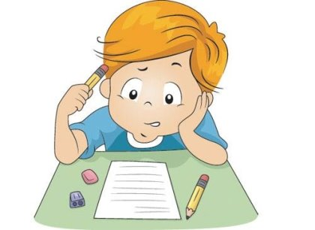
Як я можу досліджувати світ навколо себе?
Ти дізнаєшся
звідки отримати інформацію про світ навколо тебе;
як передається інформація;
чому інформація корисна.
Дотримуйся правил
безпеки під час роботи
з комп’ютером

Slide 6
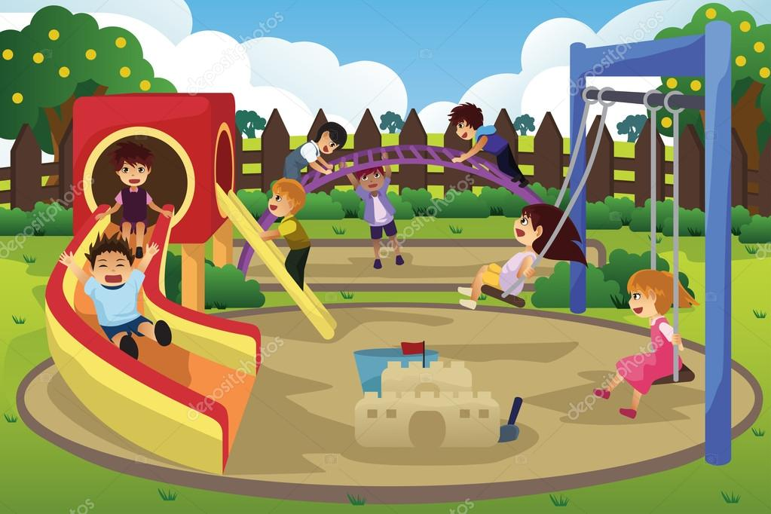
Світ, який тебе оточує, дуже цікавий і різноманітний.

Slide 7
Як я можу отримувати інформацію із середовища, яке мене оточує?
Від навколишнього світу людина постійно отримує інформацію.
Інформація — це відомості про навколишній світ і явища, які відбуваються в ньому.

Slide 8
ІНФОРмація + автоМАТИКА
ІНФОРМАТИКА

Slide 9
Інформатика вивчає
Що таке інформація
Як обробляти інформацію
Як зберігати інформацію
Як передавати інформацію
Як шукати інформацію
Як збирати інформацію

Slide 10
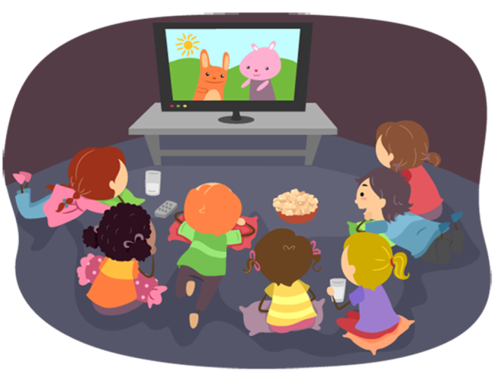
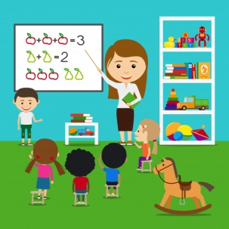
Чи можу я навчатися без інформації?

Slide 11
Інформація передається за допомогою повідомлень.

Slide 12
Для людини дуже важливо вчасно отримувати потрібну інформацію або скористатися наявними знаннями. Наприклад,
Інформація про
номери
телефонів
служби
порятунку
може врятувати
комусь життя
Відомості про
погоду
допоможуть
тобі
правильно
підібрати одяг

Slide 13
Яку інформацію я можу отримати в школі? На своєму подвір’ї, у парку, вдома?

Slide 14
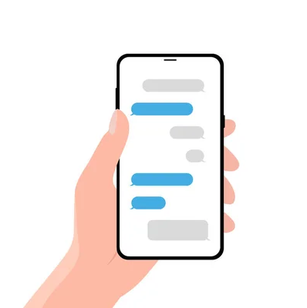
Що нового я можу дізнатися за допомогою мобільного телефону?

Slide 15
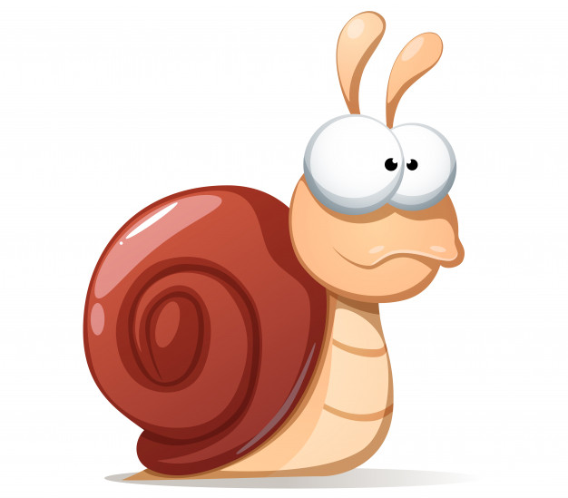
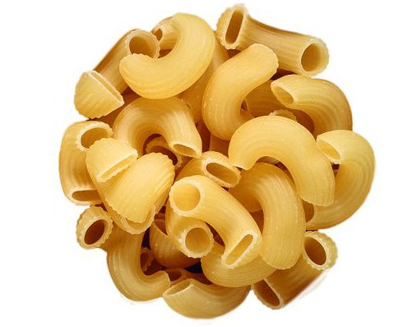
Інформація про навколишній світ допомагає людині створювати предмети або пристрої, які за формою подібні до реальних.

Slide 16
Предмети або пристрої, які за формою подібні до реальних.

Slide 17
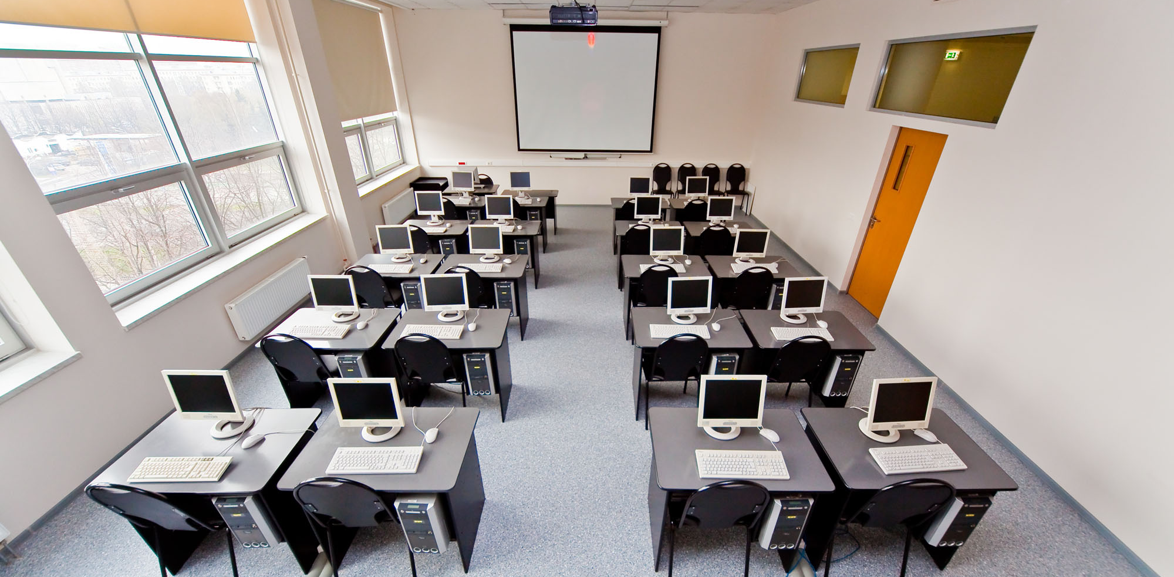
Клас, у якому учні вивчають інформатику, називають комп’ютерним класом.

Slide 18
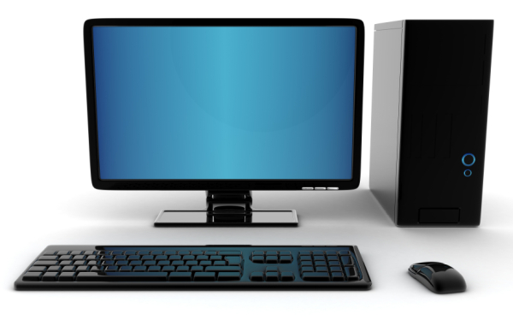
У комп’ютерному класі обов’язково слід дотримуватися певних правил.

Slide 19
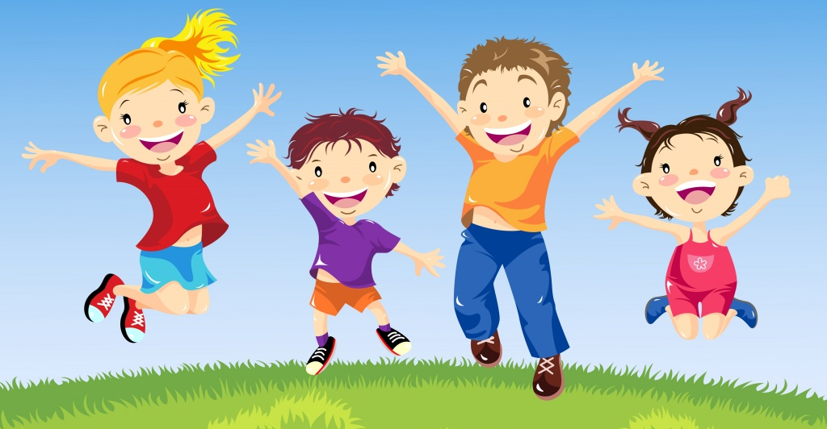
Фізкультхвилинка

Slide 20
Працюємо у зошиті

Slide 21
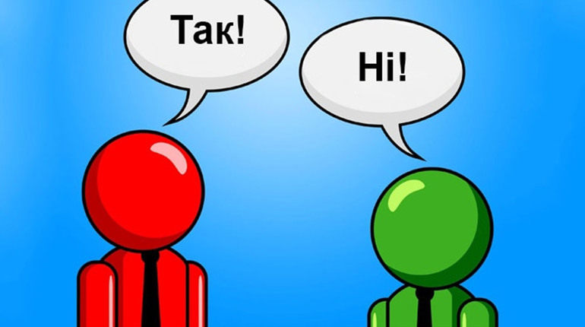
Гра «Так чи ні»

Slide 22
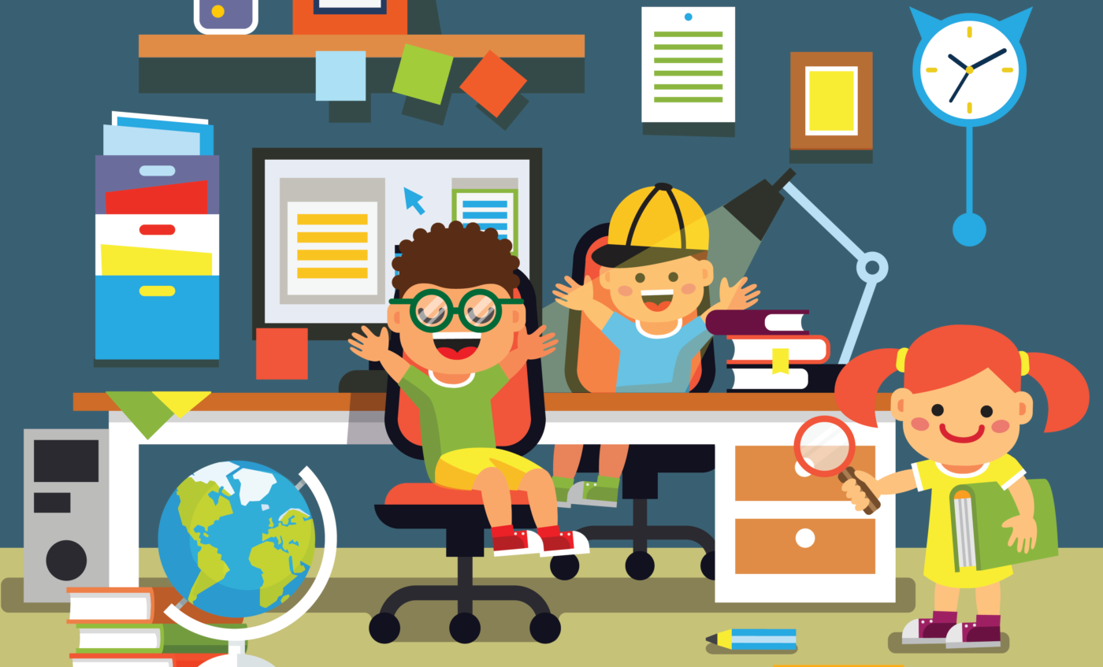
Запам’ятайте! Якщо не дотримуватись правил техніки безпеки та поведінки, робота за комп’ютером може завдати шкоди вашому здоров’ю.

Slide 23
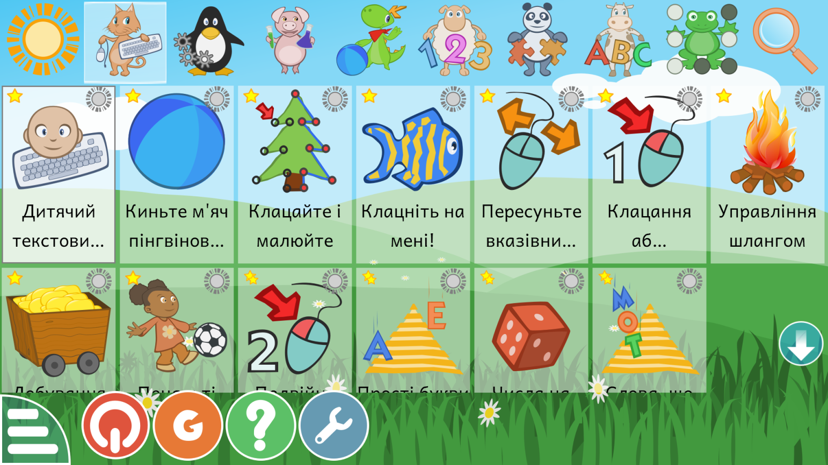
Практична робота
Наведи вказівник та двічі клацни ліву кнопку миші на значку:

Slide 24
Релаксація

